Slide 4
كثير الرجوع والتوبة
مقيدة ( كناية عن البخل)
من وقع عليه اللوم والعتاب
من أصابته الحسرة والحزن

Slide 7
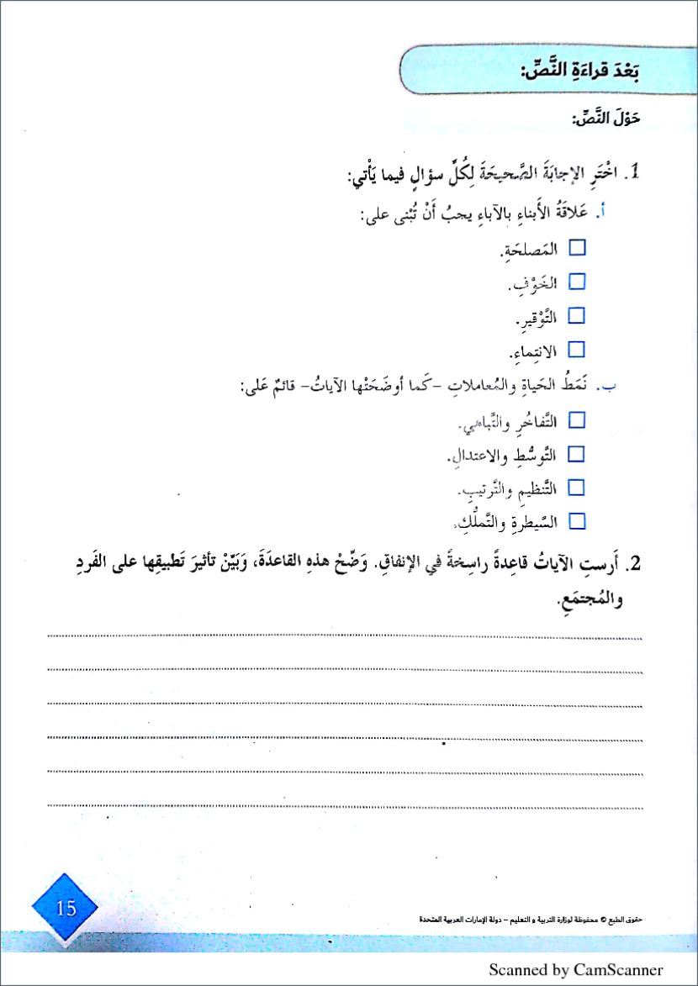

Slide 8
هي قاعدة التوسط والاعتدال في الإنفاق حيث إن لها أبلغ الأثر على الفرد والمجتمع فبها يتحقق الرخاء والاطمئنان وتتلاشي معها صفات الحسد والحقد تجاه الآخر

Slide 9
الإحسان عامة من الصفات التي حثنا عليها ديننا الحنيف والإحسان إلى المحتاج يحقق الأمن والأمان ويوفر الحياة الكريمة ويُعف النفس ويصرف بعض الصفات السيئة مثل السرقة والتسول والنصب والاحتيال .
صورت البخيل بمن قُيدت يده لعنقه ( كناية عن البخل )
وصورت المبذر بأنه من إخوان الشياطين

Slide 10
لأهميتهما وعلو قدرهما عند الله عز وجل فهما السبب في وجودنا في هذه الحياة لعبادة الله وحده
نشاط حر ( يُـقيّــم بدرجة تضاف للتعبير)

Slide 11
طباق ( تضاد )
طباق ( تضاد )
الزجر والتخويف الشديد من توجيه أقل شيء يؤذي الوالدين ( فما بالنا بمن يفعل أكثر من ذلك القول )
ألن جانبك وتواضع لهما خضوعا وإذلالا ورحمة بهما ( عاملهما بلطف ولين )

Slide 12
إجابات حرة مبنية على الحوار والمناقشة مع الجميع لتعم الفائدة

Slide 15
